Slide 1

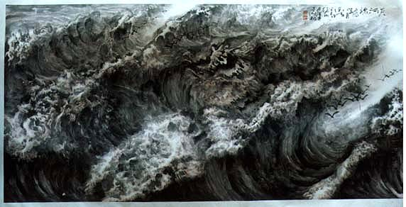
念奴娇 赤壁怀古
苏轼

Slide 2
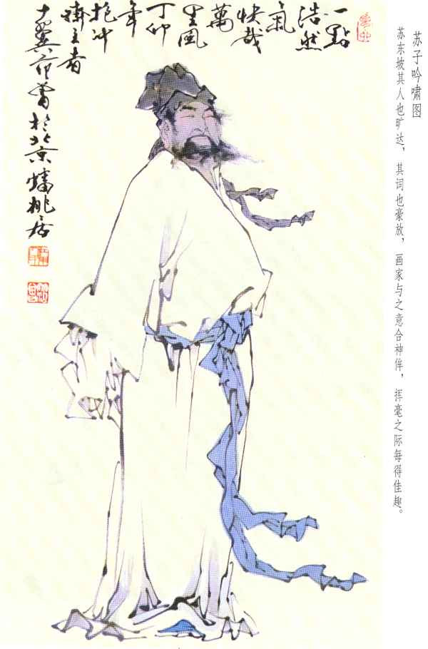
地
字
号
家
四川眉山
子瞻
东坡
文学家
政治家
书画家
北宋成就最高的文学家，开创了词的豪迈之风。
成就

Slide 3
诗：
与黄庭坚并称为“苏、黄”
文：
与欧阳修并称为“欧、苏”
词：
与辛弃疾并称为“苏、辛”
书法：
与黄庭坚、米芾、蔡襄并称为“书
法四大家”
返 回

Slide 4
上片着力描绘
赤壁雄奇之景
大江赤壁，起兴点题
状写江山，思慕古人
缅怀周郎，建功立业
感伤身世，祭奠江月
内容要点
下片写
周瑜的丰功伟绩，抒发个人感慨

Slide 5
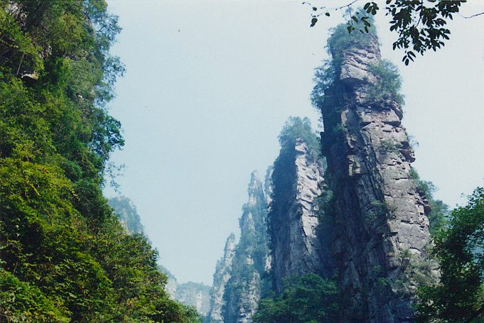
你认为这首词中最能体现词人豪迈特点的句子是哪句？
乱石穿空，
惊涛拍岸，
卷起千堆雪。

Slide 6

思考：上阕的景物描写有什么特点？这些景物描写有什么作用？

Slide 7
描绘赤壁之景的最关键的几个字及其作用：
乱：
岩石山崖险怪
穿：
山崖陡峭高峻
渲染磅礴
宏伟的气势
惊：
江水之汹涌
拍：
惊涛力度之大
雄奇
卷：
波涛气势之大

Slide 8
上阕作者的视野开阔，通过比喻、拟人、夸张等修辞手法，把眼前的大好河山描绘得宏伟、 壮阔、气势磅礴。这样写有何用意？
①这就为叱咤风云的英雄人物的出场作了绝好的铺垫。
②同时也表现了作者博大的胸襟和豪迈的气概。这也体现了作者作为豪放派代表的词风。

Slide 9
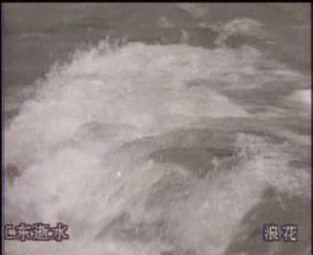
下阕：活动在大江奇景里的英雄人物怎样表现出来的？

Slide 10
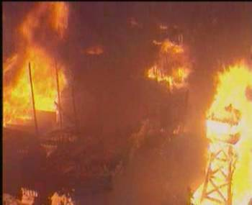

Slide 11
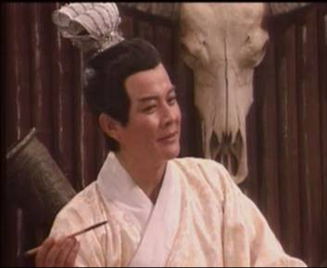
周瑜是赤壁之战中孙刘联军的前线总指挥。当年三十四岁。词人为我们塑造了一个风流倜傥，气度儒雅，镇定自若的儒将形象。赤壁之战时，他迎娶小乔已有十年。

Slide 12
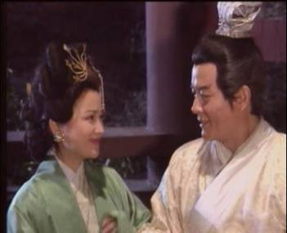
下片着力塑造周瑜，为何要插入“小乔初嫁了”
这一细节？小乔当年嫁周瑜２４岁，赤壁之战已
３４岁，为何还说是初嫁？“笑谈”一词说明什么？
以美人衬托英雄。
着力表现周瑜风流倜傥的儒将风采。
３笑谈说明周瑜韬略过人，从容潇洒，指挥若定。

Slide 13

一时多少豪杰为什么只写周瑜？

Slide 14
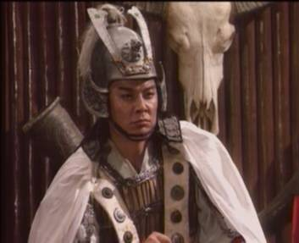
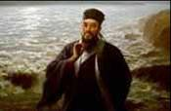
年龄：34
婚姻：美女相伴
外表：英俊儒雅
职位：东吴都督
际遇：功成名就
年龄：47
婚姻：屡遭不幸
外表：早生华发
职位：团练副使
际遇：功业未就

Slide 15
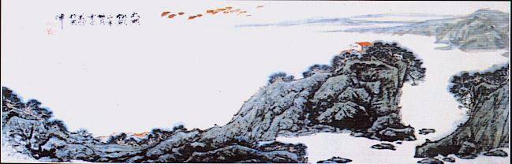
作者怎样抒写人生如梦的感慨的？
故国神游，多情应笑我，早生华发。

Slide 16

全词以江山之胜，英雄之业为题材，以纵横之笔将怀古、咏史、写景、抒情熔为一体，视野开阔，境界宏大，气势磅礴，格调雄浑豪迈，是豪放词的代表。

Slide 17

研究性问题讨论：
有人说：“苏轼的一生是不屈不挠、努力进取、不懈奋斗的一生”，也有人说：“苏轼的一生是悲惨而不得志的一生。”结合词中“人生如梦”谈谈你的看法？看法自由，但得说出理由，能自圆其说。

Slide 18


1）——被捕入狱，谪居黄州，对他的打击是巨大的。在他看来是怀才不遇，遭人陷害，并使他壮志难酬。“人生如梦”两句，正是这种身受迫害、怀才不遇和壮志难酬的悲愤，一种无人理解而寄托于江月的旷达。
导思点拨 求异创新

Slide 19
2）——“人生如梦”两句是诗人由江山人物的推移和自己“早生华发”的对比中发出的。长江依旧，英雄已逝；幼时壮志犹在，而今年近“知命”，“早生华发”，就不能不感到人生的短暂与万事皆休的悲凉。这是一种人之常情，怎能说是消极的呢？
导思点拨 求异创新

Slide 20
3）——这种感慨，是由追慕古代英雄引起的。和周瑜那么年轻就建立了赫赫战功而千古流芳比较起来，就不能不激起自己一种老之将至而壮志难酬的深沉苦闷，就不能不感到自己的渺小与惭愧。这种与英雄对比自愧功业无成的伤感，不正包含一种积极向上的精神吗？
导思点拨 求异创新

Slide 21
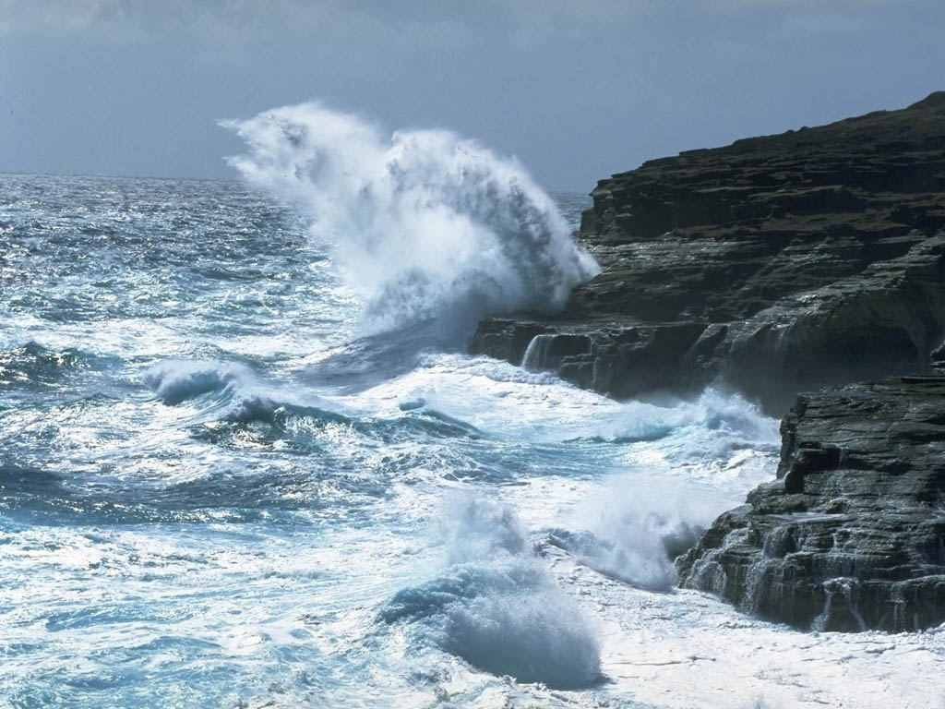
小结豪放词的特点：
1要有壮阔景（描绘壮丽之景）
2 要写英雄事（刻画豪迈之人）
3要表功业志 （抒发壮志豪情）

Slide 22

江 城 子
密州出猎
苏 轼
老夫聊发少年狂，左牵黄，右擎苍。锦帽貂裘，千骑卷平冈。欲报倾城随太守，亲射虎，看孙郎。
酒酣胸胆尚开张，鬓微霜，又何妨！持节云中，何日遣冯唐? 会
挽雕弓如满月，西北望，射天狼。

